Slide 1

発表日：2025/05/23
ローカル環境で
サービスを実現したい！
- 必要な技術要素と今後のタスク -
ML/DS 白川桃子

Slide 2












01
ローカル環境でのサービスに必要な技術要素
音声
to
文字起こし
：音声データ
：文字データ
：ラベル/スコア/マッチング結果
：プロフィール
pyaudio
GCS
Speech-to-Text
こうかも？
どっちにするか考える
データ分析
to
表示
分析
Zero-shot-learning
マッチングシステム
SQLite
Django
ユーザー

Slide 3

01
未Done ローカル環境でのサービスに必要な技術要素
音声
to
文字起こし
：音声データ
：文字データ
：ラベル/スコア/マッチング結果
：プロフィール
pyaudio
GCS
Speech-to-Text
データ分析
to
表示
分析
Zero-shot-learning
SQLite
Django
ユーザー
マッチングシステム
Notes:
djangoからリクエストを投げる

Slide 4


01
ローカル環境でのサービスに必要な技術要素
：音声データ
：文字データ
：ラベル/スコア
：マッチング結果
：プロフィール
音声
to
文字起こし
pyaudio
GCS
Speech-to-Text
データ分析
to
表示
Zero-shot-learning
マッチングシステム
SQLite
Django
ユーザー

Slide 5
前回ログ
01
ローカル環境でのサービスに必要な技術要素
：音声データ
：文字データ
：ラベル/スコア
：マッチング結果
：プロフィール
音声
to
文字起こし
pyaudio
GCS
どっち？
Speech-to-Text
どっち？
データ分析
to
表示
Zero-shot-learning
マッチングシステム
SQLite
Django
ユーザー

Slide 6
今回進捗
01
ローカル環境でのサービスに必要な技術要素
：音声データ
：文字データ
：ラベル/スコア
：マッチング結果
：プロフィール
音声
to
文字起こし
pyaudio
GCS
こっち！
Speech-to-Text
データ分析
to
表示
Zero-shot-learning
マッチングシステム
SQLite
Django
ユーザー
Notes:
SQLiteはローカルの軽量データベースであり，非常に大きなテキストデータの格納，効率的にクエリを実行するのには向いていない．
GCSからテキストを読み込む方がはるかに高速かつ柔軟である．興味関心だけSLiteに格納するのが最も効果的な設計である．

Slide 7
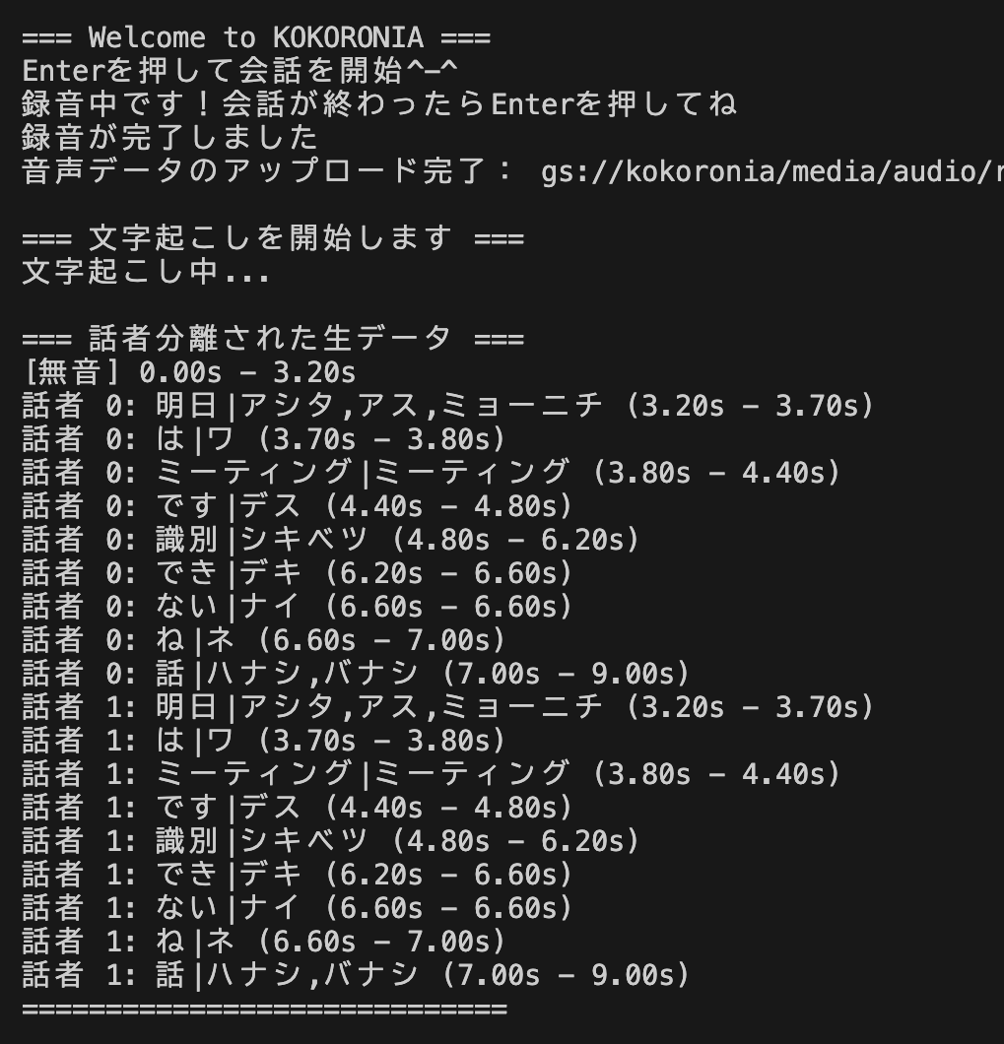

02
話者のタグ付けがうまくいかない
全ての発話内容が話者タグだけ変化して格納している
【本来の出力イメージ】
話者 0：明日はミーティングです
話者 1：識別できないね
話者 0：悲しいです

Slide 8
02
話者のタグ付けがうまくいかない の原因
Gemniに原因の要因を聞いてみた
①最小or最大の発話者数に合わせようとしている
→最小発話者数=最大発話者数=2に設定しても失敗...。
②機械音声から特徴を抽出できない
→人が発話した音声データでも失敗...。
③音声データの詳細設定のミス(e.g.)サンプリングレート，チャンネル数など
→問題がないことを確認済
③Google Cloud Speech-to-Text APIのダイアライゼーション機能は不適切
Gemini「上記の方法でも話者分離がうまくいかない場合、Google Cloud Speech-to-Text APIの話者分離機能が、
あなたの目的や音声データの特性に対して、現状では十分な精度を提供できない
と判断せざるを得ません。」

Slide 9
02
今後実装する部分 データ作成・変換
目的 | 音文字起こしデータをGCSに保存する
技術要素 | そもそも，文字起こしのコードはどうやって実行する...？
GCS
Speech-to-Text

Slide 10
02
今後実装する部分 データ管理
目的 | 興味関心，マッチングの分析結果を SQLiteに保存する
技術要素 | Djangoと同様のデータベースに繋げる(？)
分析
Zero-shot-learning
マッチングシステム
SQLite
目的 | 興味関心，マッチングの分析結果を ユーザーに表示する
技術要素 | Transcript.objectsを使えばすぐ実装可能 っぽいです
SQLite
Django
ユーザー
Notes:
テーブル 個人情報，興味関心の2つ
マッチングの仕方を考える，ユーザーを作ってみる

